Slide 1
ZPRÁVA O REALIZACI
ŽÁDOST O PLATBU
Prioritní osa 4 Vzdělání a vzdělanost a podpora zaměstnanosti
OP PPR

Slide 2
Zprávy o realizaci projektu (ZoR)
Předložení ZoR:
přes systém IS KP14+
přihlášení na adrese: https://mseu.mssf.cz/
do 30 kalendářních dní od ukončení sledovaného období
nedílnou součástí ZoR je žádost o platbu (ŽoP)
dokud není schválena předchozí ZoR, nelze dokončit a podat další ZoR v pořadí
Notes:
Cílem zpráv je poskytnout aktuální informace o stavu a pokroku realizace projektu, případně určit problémy, které se vyskytují v průběhu realizace. Pokud se v průběhu období realizace vyskytnou závažné okolnosti, týkající se projektu, jeho cílů a dokončení (např. s příjemcem je zahájeno insolvenční řízení), je příjemce povinen o nich informovat ŘO ihned, jakmile nastanou, a nikoliv až v nejbližší zprávě o realizaci projektu.
Vygenerovaný plán ZoR – pro založení ZoR/ŽoP v ISKP je potřeba, aby na projektu byl vygenerován plán ZoR – dělá FM po založení smlouvy
Data předložení ZoR lze měnit Žádostí o změnu (ŽoZ) v rámci FP (do okamžiku podání) – pokud je ZoR založená dříve než ŽoZ se požadované změny na aktuální rozpracovanou ZoR nepromítnou. (Po schválení ŽoZ by bylo nutné ZoR smazat a založit znovu)
V případě potřeby posunu termínu pro předložení, je potřeba poslat písemnou (depeší) žádost o posun termínu.

Slide 3
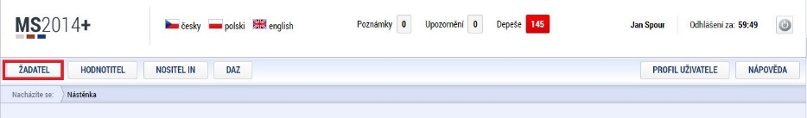
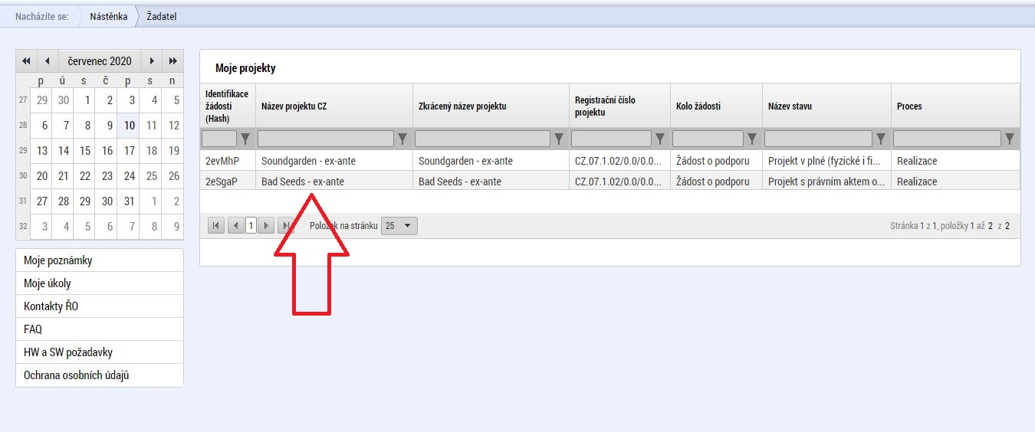
Vytvoření ZoR
Notes:
ŽADATEL – je potřeba mít v systému - role EDITOR (přiřazené role si uživatel může ověřit pod odkazem Přístup k projektu v horní šedé liště viz další snímek)

Slide 4
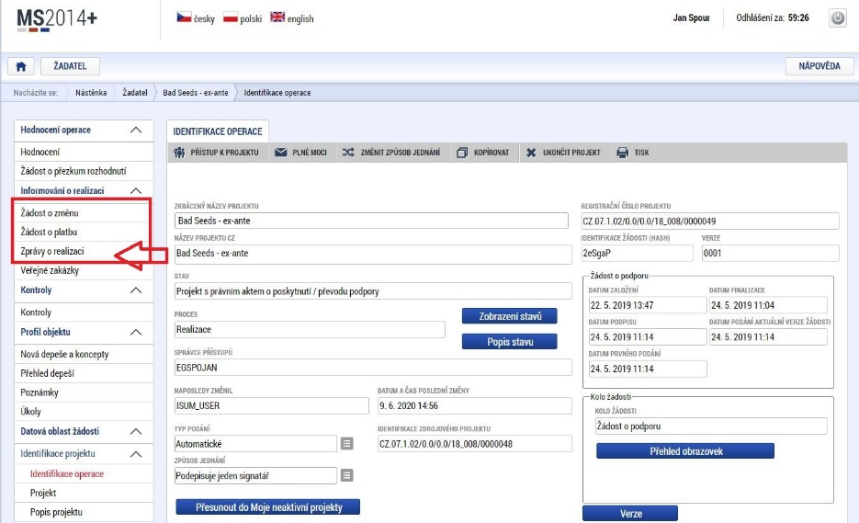
Vytvoření ZoR
Notes:
Na vybraném projektu uživatel vstoupí do modulu „Informování o realizaci“, kde si otevře záložku „Zprávy o realizaci“.

Slide 5
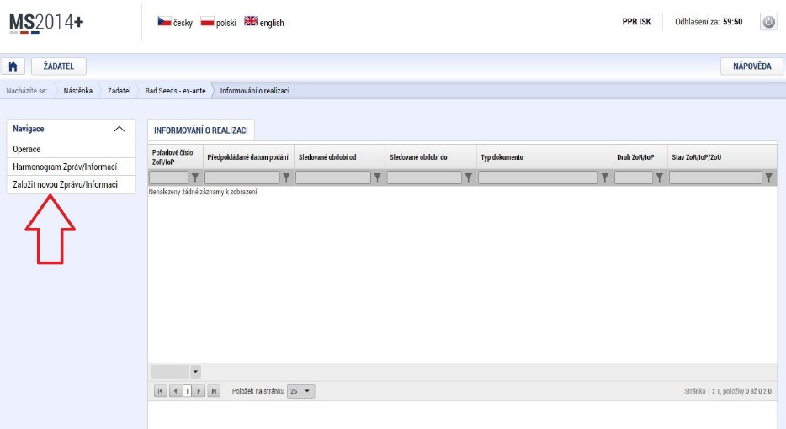
Vytvoření ZoR
Notes:
V záložce Zprávy o realizaci uživatel založí novou Zprávu o realizaci. Poté zde postupně zobrazuje seznam Zpráv o realizaci (před vytvořením první je prázdný).
V případě, že nelze vygenerovat první zpráva, je důvodem zpravidla skutečnost, že Řídicí orgán nevygeneroval plán Zpráv o realizaci. V takovém případě příjemce kontaktuje příslušeného finančního manažera projektu.

Slide 6
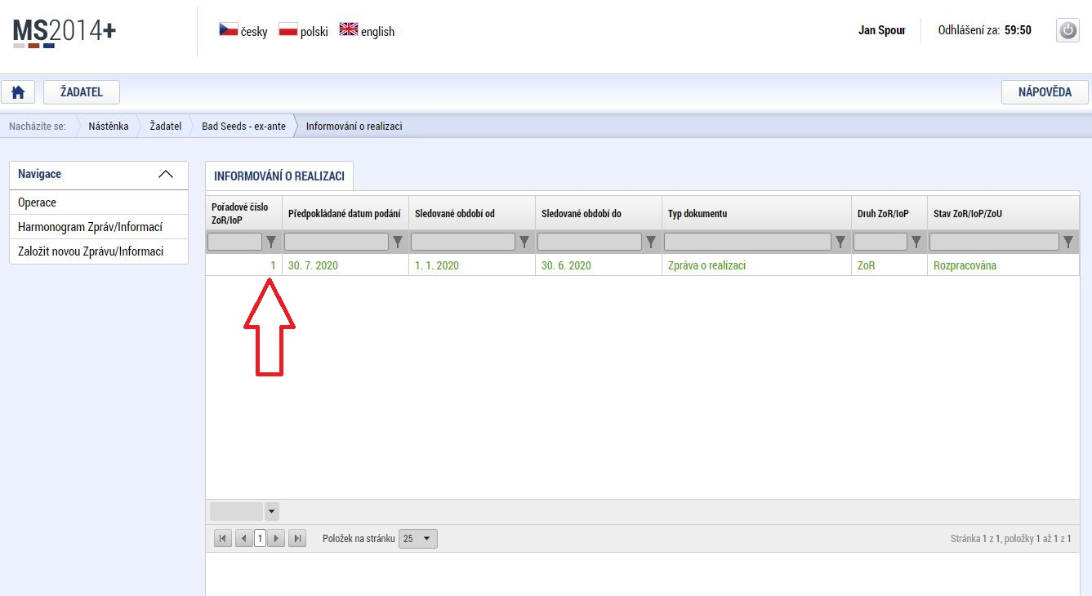
Vytvoření ZoR

Slide 7
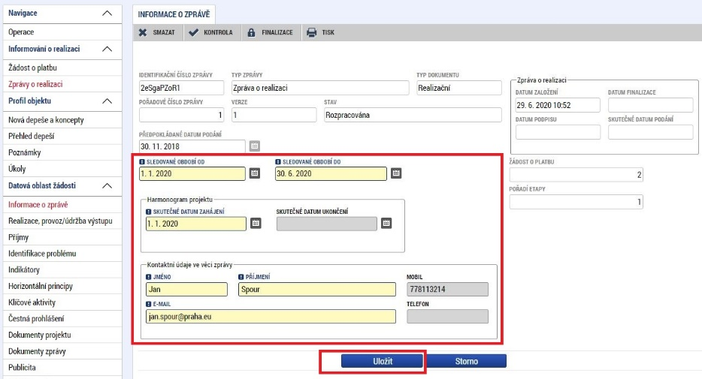
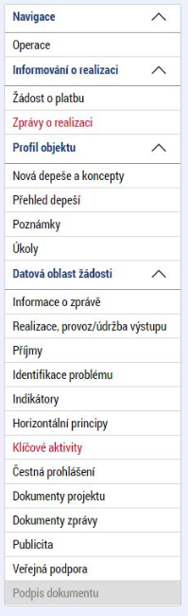
Editace ZoR - Informace o zprávě
Notes:
Záložka Informace o zprávě obsahuje automaticky načtené základní informace o projektu (needitovatelná pole) + žlutá povinná pole a šedá nepovinná.
Předpokládané datum podání – automaticky načtený údaj, odpovídá termínu podání Žádosti o platbu uvedenému ve finančního plánu.
Sledované období od – příjemce u první Zprávy o realizaci uvádí relevantní datum dle finančního plánu. V dalších zprávách se řídí délkou sledovaného období definovaného na projektu.
Sledované období do – příjemce uvádí datum konce sledovaného období, vypočtené dle data Sledovaného období od a délky sledovaného období. Pro výpočet je směrodatné Datum vydání Právního aktu /Skutečné zahájení realizace projektu, podle toho, co nastalo dříve.
Skutečné datum zahájení - příjemce zadává buď v žádosti o podporu, následně při úpravách obrazovek před vydáním právního aktu, nebo nejpozději v první ZoR. Toto datum se do systému nezadává nikdy dříve, než datum skutečně nastane (proto je „skutečné“). Je-li Skutečné datum zahájení na projektu již zadáno, načítá se automaticky. V případě první ZoR a nevyplněného data v předchozích krocích je vyplnění data povinné.
Skutečné datum ukončení – vyplňuje se spolu se závěrečnou ZoR. Platí, že datum se zadává až poté, co reálně nastalo. Do projektu se propíše až poté, co bude ZZoR schválena ze strany ŘO.
Pokud nejsou informace o Skutečném zahájení realizace či Předpokládané datum předložení aktuální, je nutné změnu data řešit formou Žádosti o změnu.
Jméno, Příjmení, E-mail - příjemce vyplní údaje kontaktní osoby ve věci ZoR (lze i telefonní číslo). Vhodné je, aby kontaktní osoba měla registraci v ISKP, protože informování probíhá přes interní depeše systému ISKP.
Email není oficiálním informačním kanálem nejen pro ZoR.

Slide 8
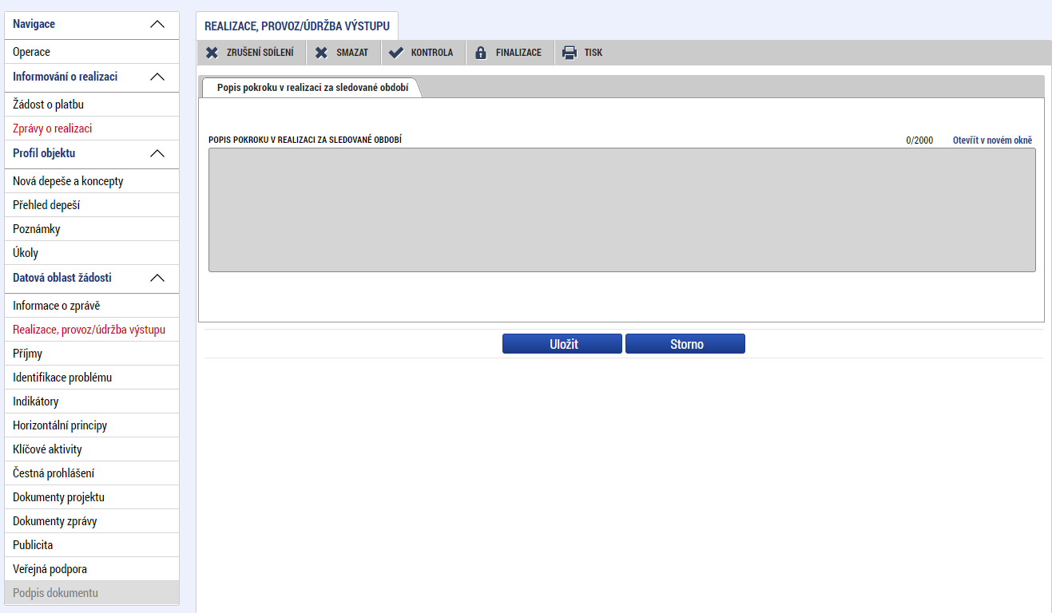
Editace ZoR - Realizace, provoz/údržba výstupu
Notes:
Zde uveďte krátký, obecný popis realizace projektu a informaci o průběhu realizace ve sledovaném období a Uložte.

Slide 9
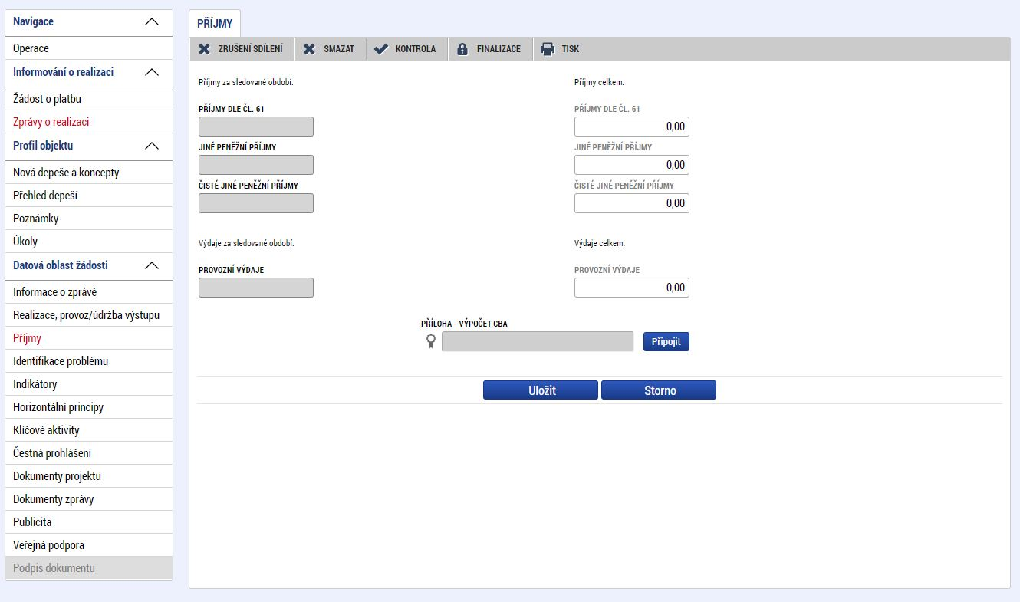
Editace ZoR - Příjmy
Notes:
Čisté JPP vykazovat nejpozději v rámci ZZoR a ZŽoP.
Na záložce ZoR Příjmy se vykazují případné Jiné peněžní příjmy (JPP) za sledované období.
Nutnost shody vykazovaných příjmů s údaji na žop (soupiska příjmů).

Slide 10
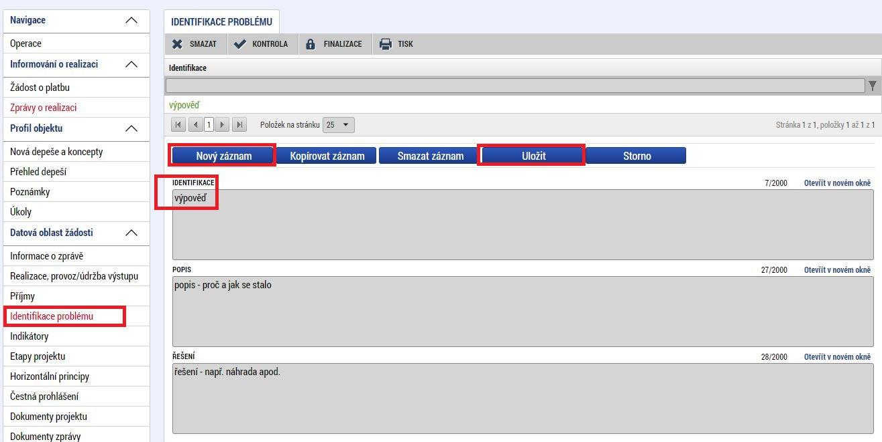
Editace ZoR – Identifikace problému
Notes:
Na záložce Identifikace problému popisuje příjemce vzniklé problémy za sledované období. Příjemce zde popíše informace o případných problémech, rizicích a postupech k jejich eliminaci za sledované období.

Slide 11
Indikátory projektu
Horní tabulka: „Vykázat změnu/přírůstek“ na konkrétním INDI.
Dolní tabulka: „INDI, u kterých je vykazována změna/přírůstek za aktuální sledované období“
Povinné pole: „Přírůstková hodnota“: vyplňuje se skutečná hodnota INDI, které je dosaženo k poslednímu dni období, za které je podávána ZoR
Povinné pole: „Datum přírůstkové hodnoty“
Povinné pole: „Komentář“ u INDI, kde se vykazuje změna – tento Popis by měl obsahovat především údaje o způsobu naplnění indikátoru
Notes:
Záložka Indikátory obsahuje přehled všech indikátorů, k jejichž plnění se příjemce zavázal. Způsob práce s nimi se liší podle toho, zda jsou to indikátory týkající se podpořených osob (+ systém IS ESF) nebo indikátory, které se vyplňují přímo v aplikaci ISKP14+.

Slide 12
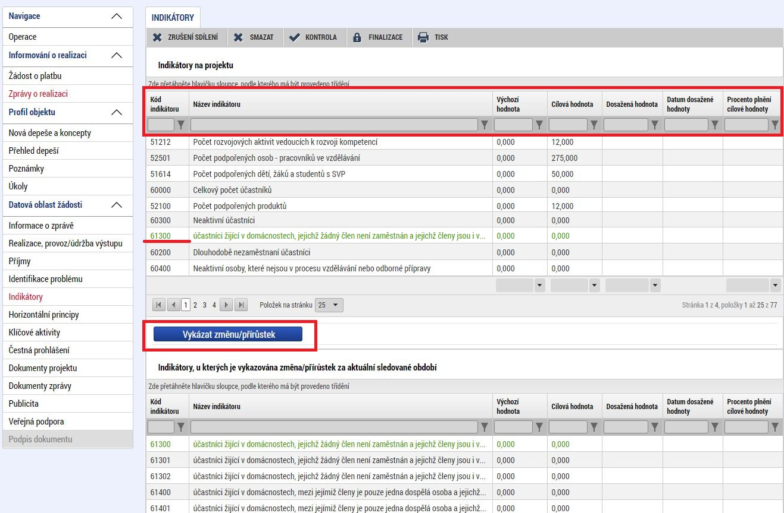
Indikátory projektu

Slide 13
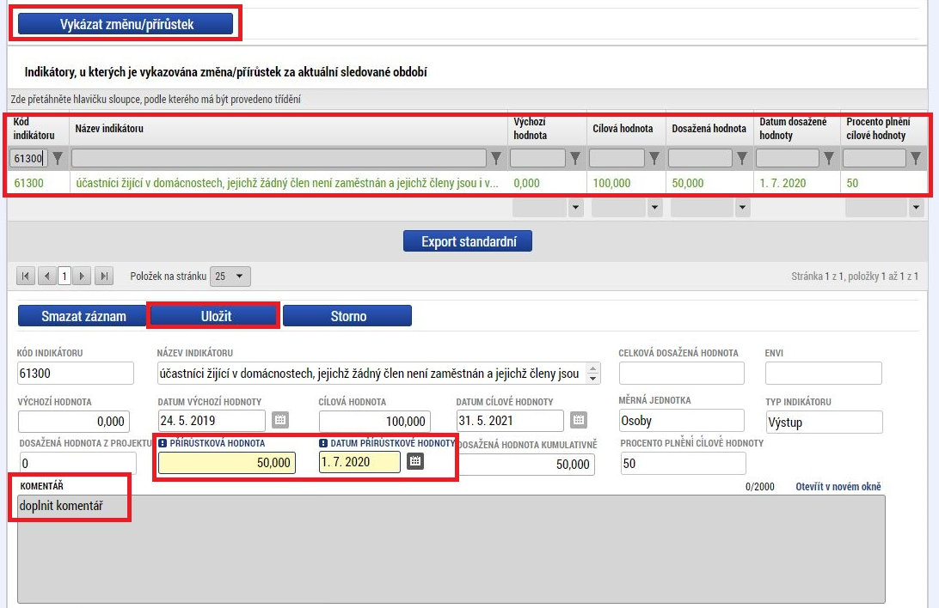
Indikátory projektu
Notes:
Indikátor, na kterém příjemce v předchozím kroku zvolil „Vykázat změnu/přírůstek“, se zobrazí v dolní části „Indikátory, u kterých je vykazována změna/přírůstek za aktuální sledované období“.
Při Uložení - Systém automaticky dopočte hodnotu v poli „Dosažená hodnota kumulativně“ a „Procento plnění cílové hodnoty“.
Pozn.: výchozí i cílovou hodnotu i data jejich dosažení prostřednictvím ZoR měnit nelze. Změna cílové hodnoty/ data jejího dosažení je možná prostřednictvím změnového řízení - ŽoZ.

Slide 14
Indikátory projektu – IS ESF2014+
indikátory ESF: vykazovány prostřednictvím externí databáze IS ESF2014+ (př. 60000 Celkový počet účastníků)
Do ZoR se dosažená hodnota indikátoru (údaje do pole „Přírůstková hodnota“ a „Datum přírůstkové hodnoty“) přenesou ze systému IS ESF 2014+ automaticky po dokončení výpočtu: a to přes tlačítko „Aktualizace z IS ESF“
Pokyny pro evidenci podpor účastníků v IS ESF 2014+ jsou na stránkách systému ESF:
https://www.esfcr.cz/monitorovani-podporenych-osob-opz
Notes:
Indikátory ESF – odlišný způsob vykazování. Zaprvé je nutné: mít údaje o podpořených osobách vyplněny v systému IS ESF 2014+ (www.esfcr.cz – Správa dat).

Slide 15
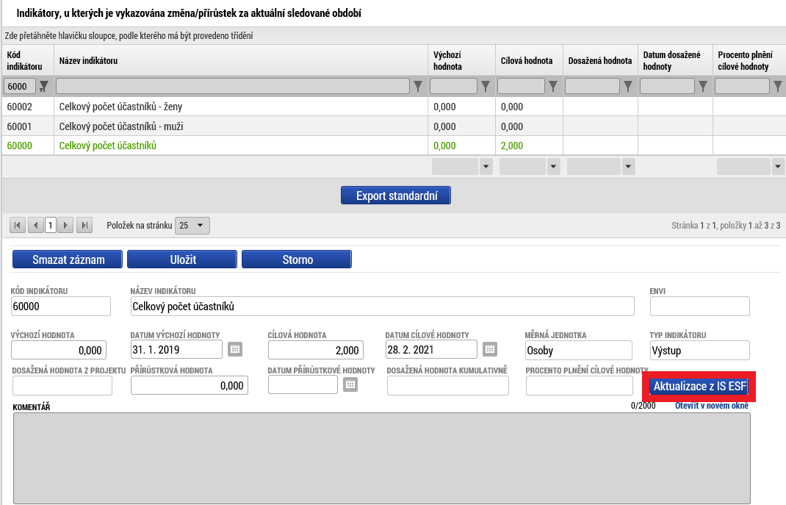
Editace ZoR – Indikátory ESF
Notes:
Do ZoR se dosažená hodnota indikátoru (údaje do pole „Přírůstková hodnota“ a „Datum přírůstkové hodnoty“) přenesou ze systému IS ESF 2014+ automaticky po dokončení výpočtu: a to přes tlačítko „Aktualizace z IS ESF“
Není nutné jednotlivé indikátory označovat a vybírat je jako indikátory, u kterých je vykazována změna/přírůstek, ale jsou již předvyplněné automaticky ve spodní části tabulky k vykázání, tedy v části Indikátory, u kterých je vykazována změna/přírůstek za aktuální sledované období.
V případě, že tyto indikátory se nezobrazují automaticky, příjemce označí jeden indikátor (např. 6 00 00 Celkový počet účastníků) v části Indikátory na projektu a klikne na možnost VYKÁZAT ZMĚNU/PŘÍRŮSTEK. Tento krok iniciuje sehrání všech indikátorů s příznakem IS ESF do spodní části tabulky k vykázání. Tento krok vyšle pokyn ke stažení dosažených hodnot pro všechny relevantní indikátory najednou (není tedy nutné tlačítko mačkat opakovaně pro jednotlivé vykazované indikátory).
Po navázání spojení mezi systémy se do zprávy o realizaci projektu automaticky doplní následující údaje.
PŘÍRŮSTKOVÁ HODNOTA – tj. o kolik narostla dosažená hodnota (za projekt) od poslední předložené zprávy o realizaci projektu
DATUM PŘÍRŮSTKOVÉ HODNOTY (datum konce sledovaného období v aktuálně zpracovávané zprávě o realizaci projektu).
Příjemce doplní pouze pole:
KOMENTÁŘ – uvede podrobnosti k vykazovanému přírůstku v dosažené hodnotě indikátoru ve sledovaném období. Komentář je třeba vyplnit pouze v případě indikátoru 6 00 00 - Celkový počet účastníků a dále pak ke všem vykazovaným výsledkovým indikátorům, přičemž jejich vyplnění je v těchto případech povinné. Pro indikátory sledující dílčí členění dle pohlaví, věku, znevýhodnění atd. komentář nevyplňujte.
Pokud by došlo k situaci, že se pole v IS KP 14+ zobrazí jako needitovatelné, uvede příjemce stručný souhrnný komentář k plnění indikátorů týkajících se účastníků v rámci popisu realizace klíčových aktivit.
Příjemcům doporučujeme, aby ještě před prvním načtením hodnot do zprávy o realizaci projektu provedli v IS ESF 2014+ výpočet indikátorů k datu ukončení sledovaného období předkládané zprávy.

Slide 16
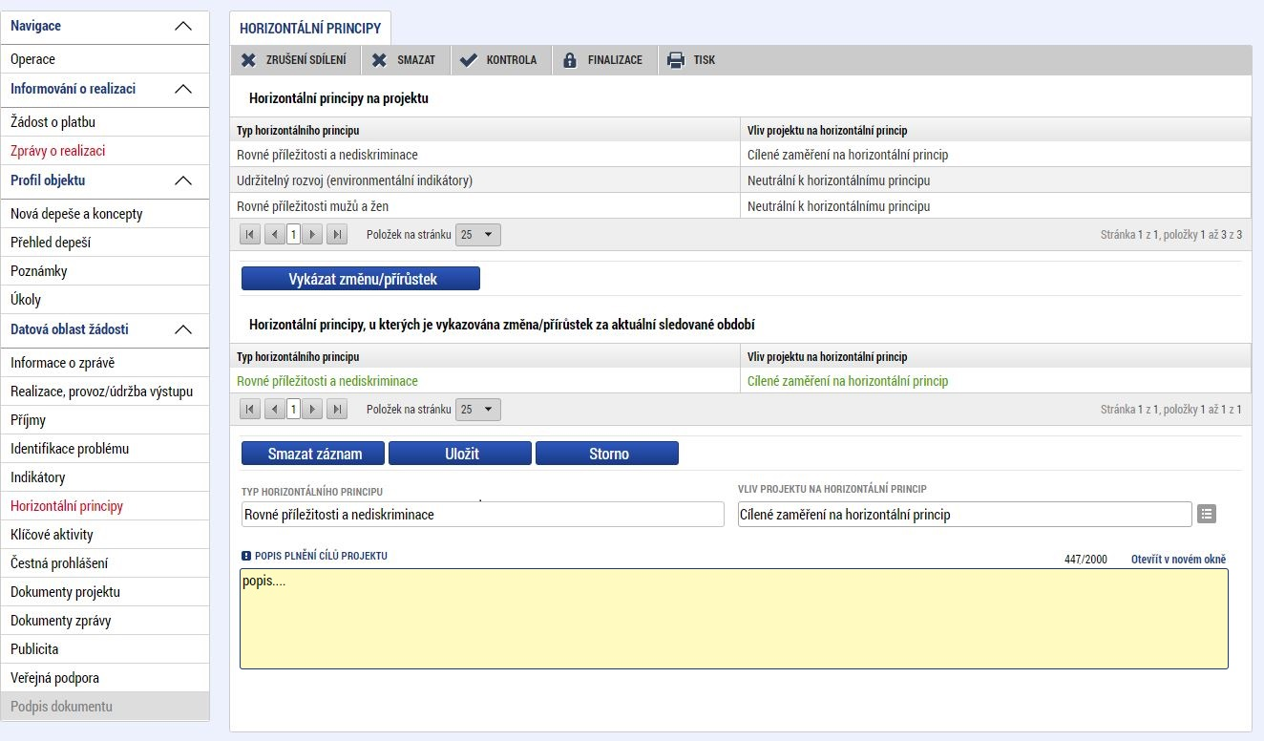
Editace ZoR – Horizontální principy
Notes:
Relevantní k vyplnění jsou ty principy, u kterých je prokazován cílený, nebo pozitivní vliv. (Jen v případě, že v rámci výzvy se očekává pozitivní vliv projektů)
Příjemce vstoupí na konkrétní princip, stiskne pole Vykázat změnu/přírůstek a následně vyplní povinné pole Popis plnění principu. V případně neutrálního vlivu na horizontální princip příjemce tuto část ZoR nevyplňuje.

Slide 17
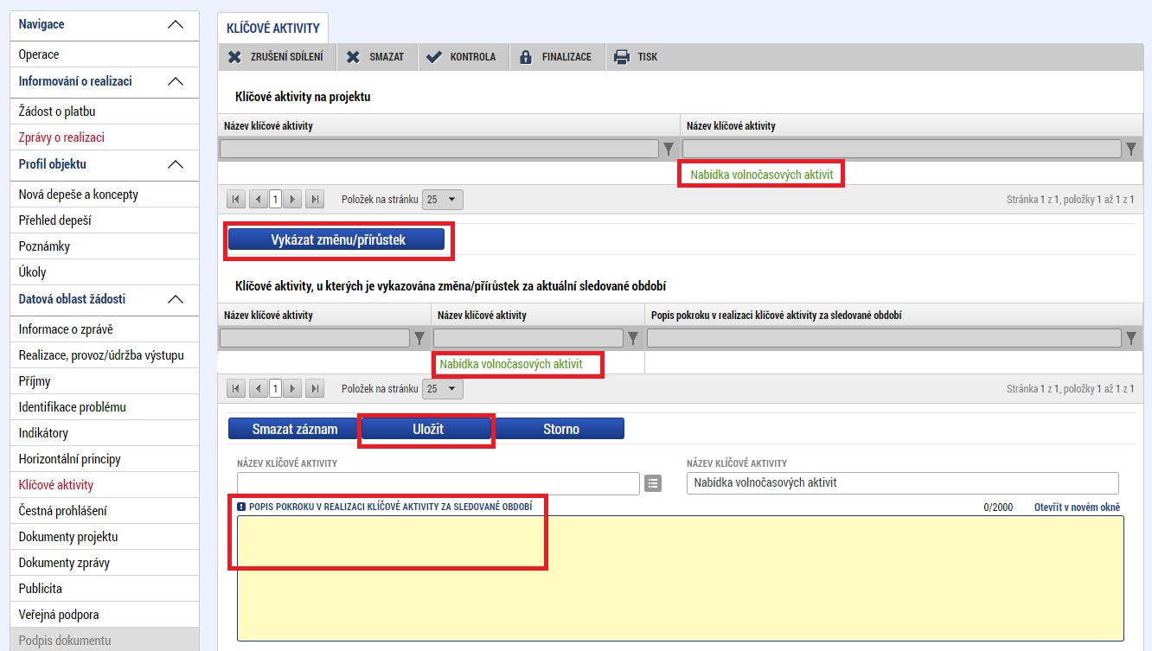
Editace ZoR – Klíčové aktivity
Notes:
Na obrazovce Klíčové aktivity vybírá příjemce aktivity, které ve sledovaném období realizoval. Opět využívá funkcionalitu tlačítka „Vykázat změnu/přírůstek“.
Na záložce jsou v horní části načteny všechny aktivity, ke kterým se příjemce zavázal. Pokud bude vykazovat realizaci některé z nich, vstoupí kliknutím na konkrétní řádek a následně stiskne tlačítko „Vykázat změnu/přírůstek“. V tuto chvíli se zvolená aktivita načte do spodní části „Klíčové aktivity, u kterých je vykazována změna/přírůstek za aktuální sledované období“.
U vybrané klíčové aktivity je povinné pole „Popis pokroku v realizaci klíčové aktivity za sledované období“. Příjemce popíše, jakým způsobem realizoval klíčovou aktivitu s ohledem na zapojení cílové skupiny, činnost realizačního týmu, vazbu na rozpočet projektu apod. Uvede přesnější vymezení období, kdy byla/je klíčová aktivita realizována. Nakonec stiskne tlačítko „Uložit“.
Pozn. : Pokud je k popisu aktivity nutných více než 2000 znaků, popis může být doložen v příloze ZoR, max. A4 na 1 klíčovou aktivitu.

Slide 18
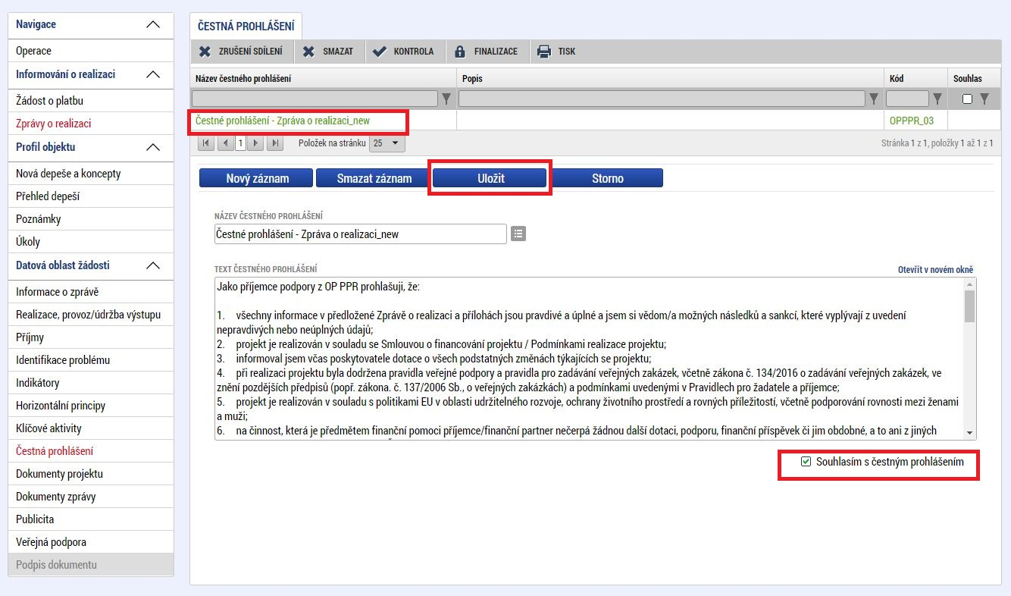
Editace ZoR – Čestné prohlášení
Notes:
Záložka obsahuje automaticky načtená čestná prohlášení.

Slide 19
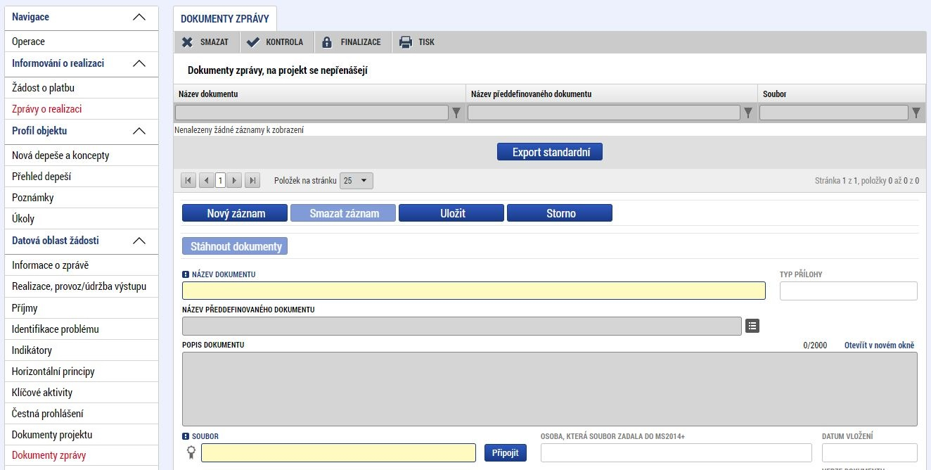
Editace ZoR – Dokumenty zprávy
Notes:
Záložka Dokumenty projektu – obsahuje dokumenty, které se vztahují k projektové žádosti. Do této části již žádné další dokumenty nepřikládejte – používejte obrazovku Dokumenty zprávy.
Dokumenty zprávy - veškeré přílohy k ZoR včetně příloh/dokladů k ŽoP (doporučeno nahrávat soubory po věcných celcích ve formátu .zip).
+ může obsahovat informace k povinným přílohám k ZoR a ŽoP,
+ zde: Výzva k opravě, kterou budou pracovníci ŘO posílat po kontrole předložené ZoR,
+ nápravy k dané výzvě,
+ finální Záznam z provedeného administrativního ověření, kterým je kontrola ZoR ukončována.
Plus k Dokumentům:
Doklady související se zadáváním zakázek
Uzavřené smlouvy s dodavateli
Doklady prokazující plnění smluvních vztahů s dodavateli (předávací protokoly, certifikáty)
Účetní doklady včetně účetního záznamu a příloh – nad 10 000,- Kč
Výpisy z běžného účtu k dokladům nad 10 000,- Kč (nebo ČP o úhradě mzdy)
Pracovní náplně nových zaměstnanců a mzdové listy nad 10 000,- Kč
Mzdové listy, pokud způsobilá část mzdy/platu/odměny přesahuje 10 000 Kč
Pracovní výkazy členů realizačního týmu (pokud zaměstnanec v rámci daného vykonává činnosti pro projekt i mimo projekt)
Podklady k plnění indikátorů
Popis vedení odděleného účetnictví (pouze v 1. ZoR)
Partnerské smlouvy pro projekty s finanční účastní partnera (pouze 1. ZoR)
Originál Zprávy auditora u projektu s celkovými výdaji nad 90 mil. Kč
Podklady o skutečné výši příjmů a provozních nákladech u projektů vytvářejících příjmy
ŘO je povinen proplácet pouze faktury, které jsou označeny registračním číslem projektu. Částka nad 10 000 Kč se nevztahuje k celé faktuře, ale k částce, která je nárokovaná z nákladů projektu (FA na 20 000, chtějí proplatit jen 5 000, nemusí se tedy předkládat).
-např. certifikáty k použitým materiálům a technologiím, kolaudační souhlas, předávací protokoly o předání a převzetí díla, pokud je relevantní a vyplývá ze smlouvy s dodavatelem; datum podepsání protokolu o předání a převzetí díla nesmí překročit termín ukončení realizace předmětné akce uvedený ve Smlouvě o financování/Podmínkách realizace, ověření proveditelnosti,…

Slide 20
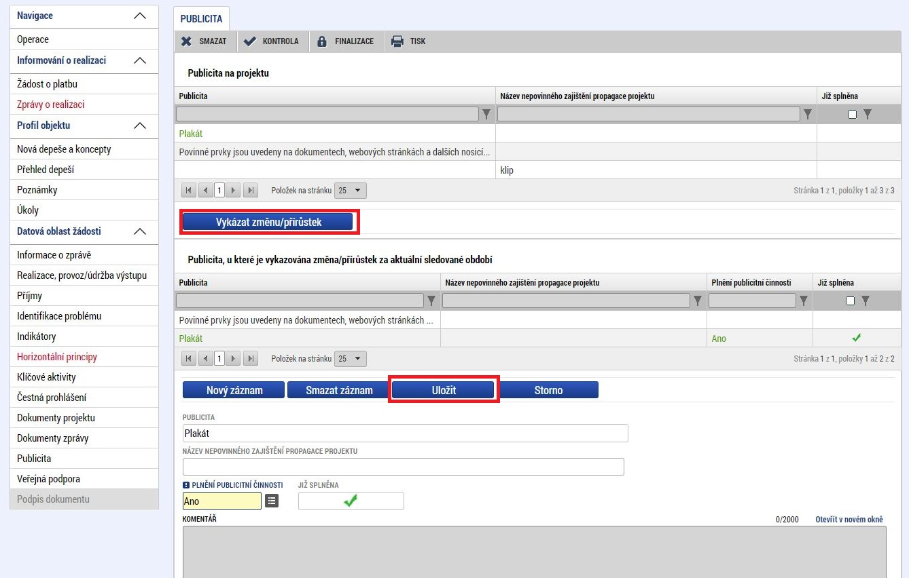
Editace ZoR – Publicita
Notes:
Publicita – povinná, např. plakát – Vykázat změnu – v dolní části doplnit komentář + plnění publicitní činnosti a ULOŽIT
Nepovinné – přidá se jako Nový záznam – vykazuje se podobným způsobem.

Slide 21
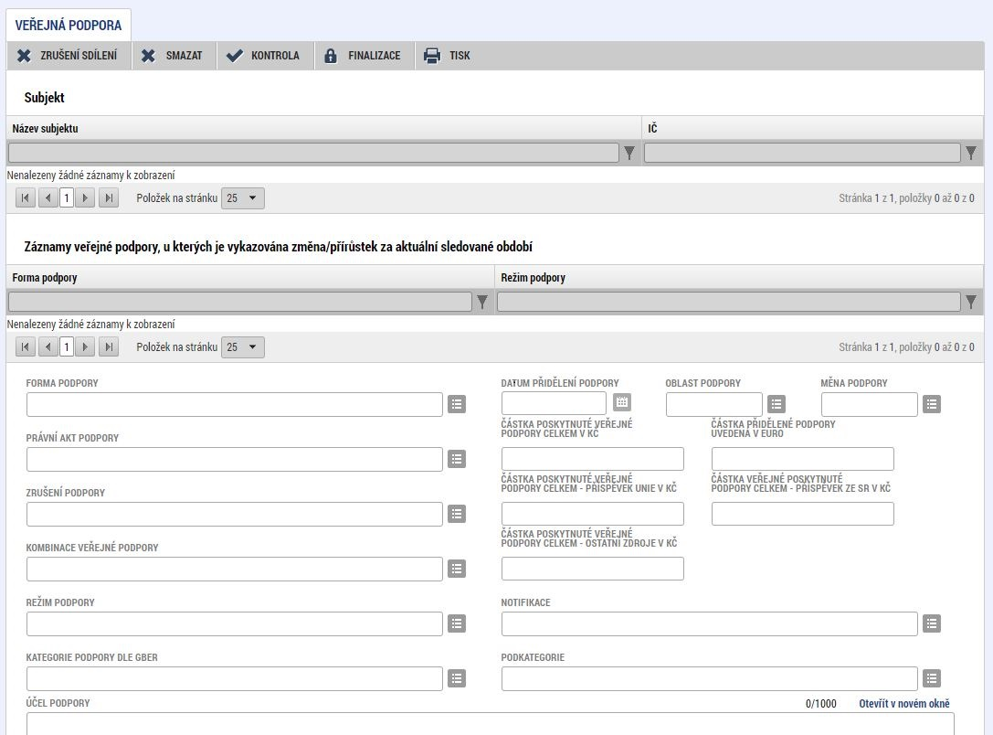
Editace ZoR – Veřejná podpora
Notes:
Plnění obrazovky na ZoR není vyžadováno – řeší FM až po schválení ŽoP – na F1, pouze pokud je zaškrtnuta na projektu.

Slide 22
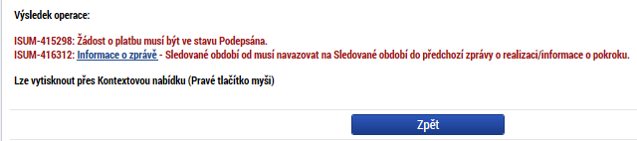
Kontrola a podpis ZoR
Pro kontrolu před provedením finalizace ZoR stiskne příjemce tlačítko Kontrola v horní šedé liště:
Výsledkem kontroly mohou být chybová hlášení. Pokud jsou hlášky v červené barvě, jsou nepropustné a bez odstranění těchto chyb nepůjde zprávu finalizovat. Pokud jsou uvedené černou barvou, jsou „propustné“.
Notes:
Po podepsání ŽoP se zaktivuje na ZoR záložka Podpis dokumentu, finalizací se vygeneruje dokument ZoR v pdf. Generování finalizované Zprávy o realizaci probíhá na pozadí, příjemce obdrží informaci o vygenerování interní depeší. Poté je možné Zprávu o realizaci podepsat.

Slide 23
Kontrola a podpis ZoR
po finalizaci ZoR proběhne generování tiskové verze ZoR na pozadí - informace o vygenerování přijde interní depeší - poté je možné elektronicky podepsat
podepisuje Signatář kvalifikovaným certifikátem
finalizovanou zprávu lze vrátit zpět pomocí pole „Storno finalizace“ (pouze Signatář)
jako první se podepisuje ŽoP (pak čeká na podpis ZoR): k předání ZoR a ŽoP do systému dochází současně v okamžiku podepsání ZoR
Notes:
Po podepsání ŽoP se zaktivuje na ZoR záložka Podpis dokumentu, finalizací se vygeneruje dokument ZoR v pdf. Generování finalizované Zprávy o realizaci probíhá na pozadí, příjemce obdrží informaci o vygenerování interní depeší. Poté je možné Zprávu o realizaci podepsat.
V případě, kdy Řídicí orgán není spokojený se zpracováním, nebo dokumentací některého z výše uvedených formulářů, je může vracet již samostatně. Text příslušné výzvy k opravě nalezne příjemce buď v Dokumentech zprávy (pokud jde i o opravu ZoR), nebo v Přílohách žop, pokud je vyžadována oprava jen Žádosti o platbu. Příjemce je informován systémovou depeší, která jej odkáže na místo, kde najde výzvu k opravě spolu s termínem.

Slide 24
Založení Žádosti o platbu (ŽoP)
ŽoP je povinnou součástí každé ZoR (přes IS KP14+)
První žop u ex-ante projektů: – nezakládá žadatel - vystavuje ŘO v CSSF14+ na základě podepsané smlouvy o financování/podmínek realizace, tj. příjemce nežádá o vyplacení první zálohy.
Zálohová ŽoP se váže na 1. řádek finančního plánu
Před založením průběžné ŽoP aktualizovat finanční plán přes změnové řízení
Po založení ŽoP založit Souhrnnou soupisku
Možnost použít import výdajů do jednotlivých soupisek /Import XMLS soupisky dokladů
Notes:
Hláška ISUM-534889 je pouze měkká hláška, která vám umožní finalizaci ŽoP i přesto, že se částka na ŽoP a na FP neshoduje.
V rámci rychlé administrace žádostí - nepožadujeme soulad FP a žádostí o platbu, tedy vytváření nadbytečných Žádostí o změnu při každé ZoP/ZoR. FP se aktualizuje automaticky po schválení ZoP/ZoR.
Pokud požadujete spolu s předloženým vyúčtováním způsobilých výdajů v dané ŽoP i proplacení zálohy (týká se ex-ante plateb), vyplňte na záložce Žádost o platbu rámeček „Částka na krytí výdajů“ v rozdělení na investice a neinvestice.
Čestná prohlášení se vyplňují pouze v rámci ZoR.

Slide 25
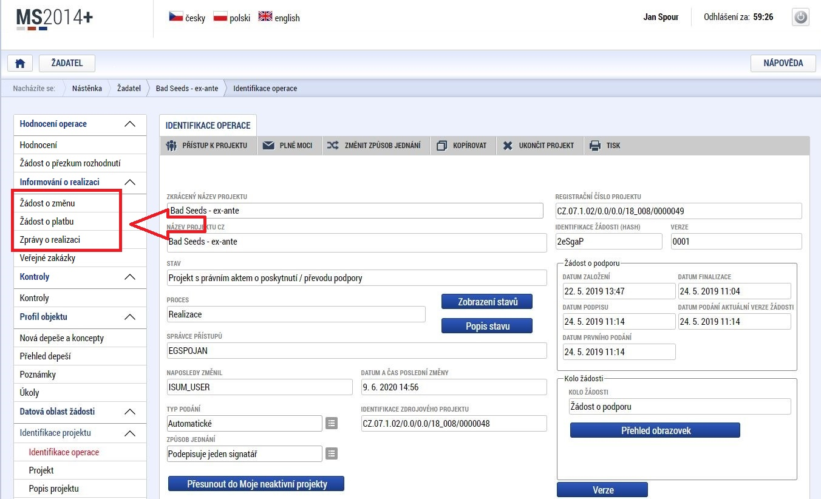
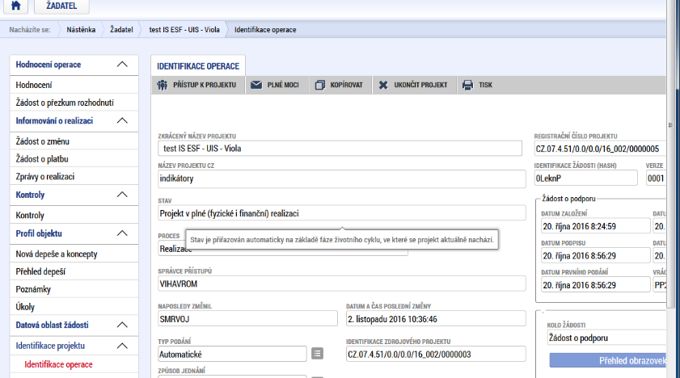
Žádost o platbu
Notes:
Průběžná ŽoP se zakládá kliknutím na „Žádost o platbu“ v menu nalevo.

Slide 26
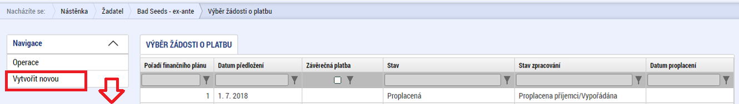
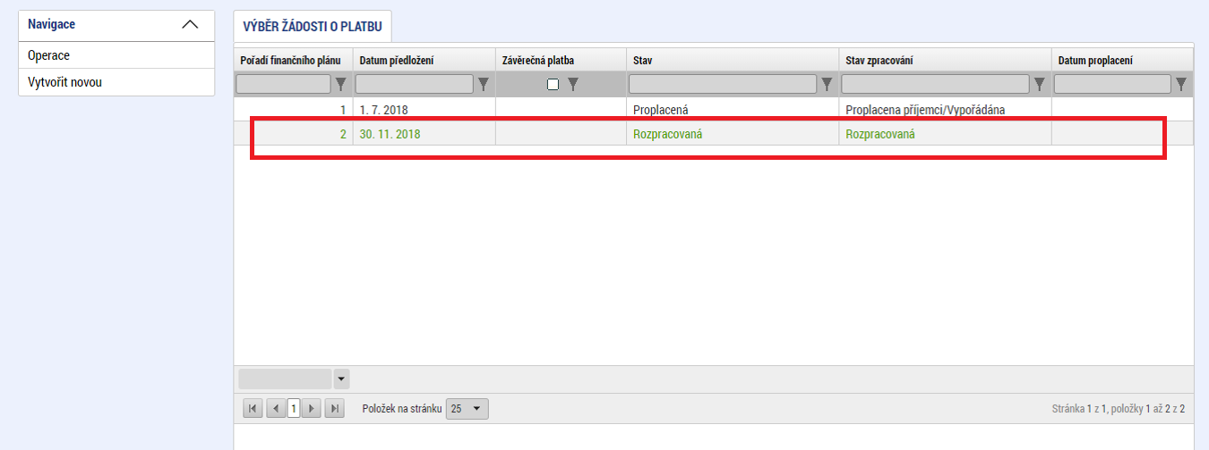
Založení ŽoP

Slide 27
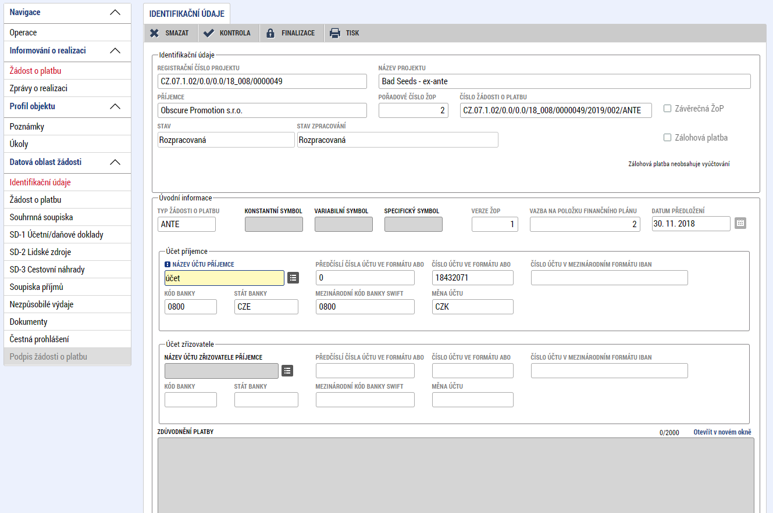
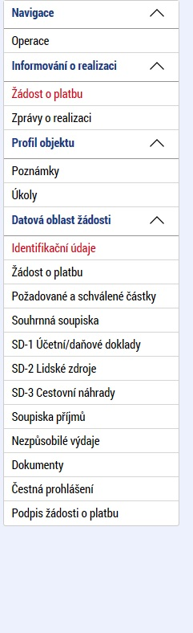
ŽoP - Identifikační údaje
Notes:
Úvodní záložkou ŽoP je záložka Identifikační údaje, na které z číselníku vyberte Název účtu příjemce (případně, pokud je to pro Vás relevantní i Název účtu zřizovatele příjemce – účet městské části, na který ŘO zasílá platbu).
Dále - Jednotlivé položky prokazovaných způsobilých výdajů se vyplňují do jednotlivých záznamů soupisky dokladů
Přílohy k dokladům žádosti o platbu vkládejte pouze v sekci Dokumenty zprávy na ZoR.

Slide 28
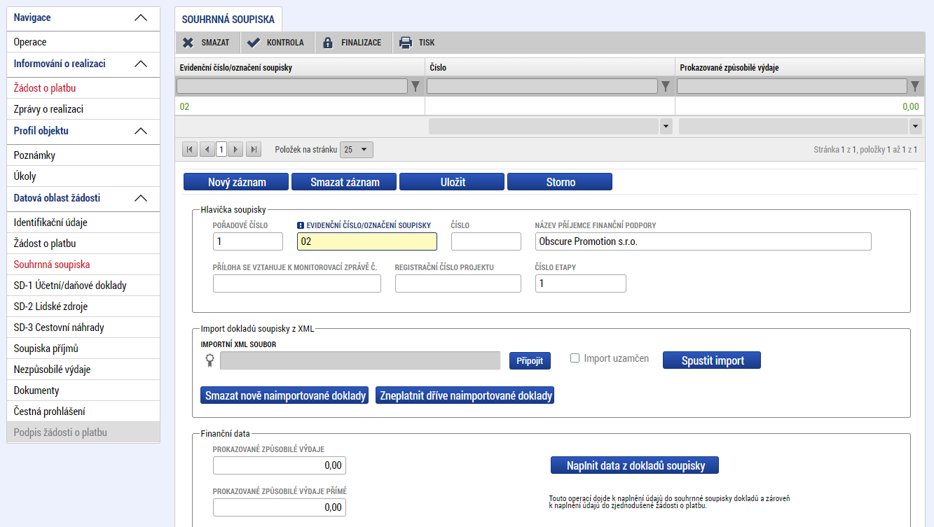
ŽoP - Souhrnná soupiska
Notes:
Důležitým krokem je založení hlavičky na Souhrnné soupisce.
Založením hlavičky se následně zpřístupní pole pro editaci na dalších záložkách soupisky dokladů.
Vyplňte pole „Evidenční číslo/označení soupisky“:
Ex-ante:
„02“ = druhá ŽoP = první průběžná žádost o platbu,
„03 = třetí ŽoP = druhá průběžná žádost o platbu atp.
SD-1 Účetní/daňové doklady
SD-2 Lidské zdroje – vyplňují se zde mzdové náklady. Tato soupiska se vyplňuje jednotlivě za každého pracovníka a období, za které mu byla vyplácena mzda.
SD-3 Cestovní náhrady
Pozn.: Částka DPH a zaokrouhlení celkové částky
V případě, že na faktuře jsou uvedeny částky s haléři, údaje k dokladu se vyplňují v souladu s novou úpravou v zákoně o dani z přidané hodnoty účinné od 1. 10. 2019.
Na celé koruny nahoru a dolů se celková částka (tj. součet základu daně a daň) se zaokrouhluje, bude-li úhrada v hotovosti. V případě bezhotovostní platby zůstane celková částka v desetihaléřích, případně haléřích. Daň se v tomto případě nezaokrouhluje na celé koruny, ale na dvě desetinná místa. Např. základ daně 4 049,59, Daň 21% 850,41, Celkem 4 900,00

Slide 29
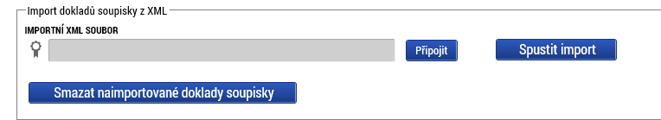
ŽoP - Souhrnná soupiska – import dokladů
Notes:
Po založení hlavičky souhrnné soupisky lze přistoupit k vyplňování jednotlivých záložek soupisky dokladů nebo využít funkcionality importu dokladů soupisky ve formátu XML.
Postup tvorby XML dávky je popsán v samostatná příručce IMPORT XML SOUPISKY DOKLADŮ V IS KP14+ na www adrese: https://www.penizeproprahu.cz/pokyny-k-zadosti-o-platbu/.
Při větším počtu dokladů doporučujeme využít varianty importů xml - Pomocné soubory pro import jsou na výše uvedené www adrese.
Pomocí tlačítka „Připojit“ vložíte soubor s příponou XML a následně stisknete tlačítko „Spustit import“:
U žop, která již byla jednou na Řídicí orgán podána, a je příjemci vrácena k úpravě zpět, je možné Zneplatnit dříve naimportované doklady soupisky. Tyto doklady se však i přesto objeví v soupisce jako Smazané, zcela smazat je z důvodu zachování auditní stopy nelze. Nevstupují však do částek požadovaného vyúčtování a neovlivňují částku na ŽoP.
Nově naimportované doklady jsou označeny příznakem Nový. Pokud z nějakého důvodu příjemce potřebuje smazat jednou naimportované doklady (ale zatím nepodané na ŘO), je možné použít tlačítko Smazat nově naimportované doklady soupisky. Tyto doklady se skutečně smažou a již se nebudou na soupisce zobrazovat.

Slide 30
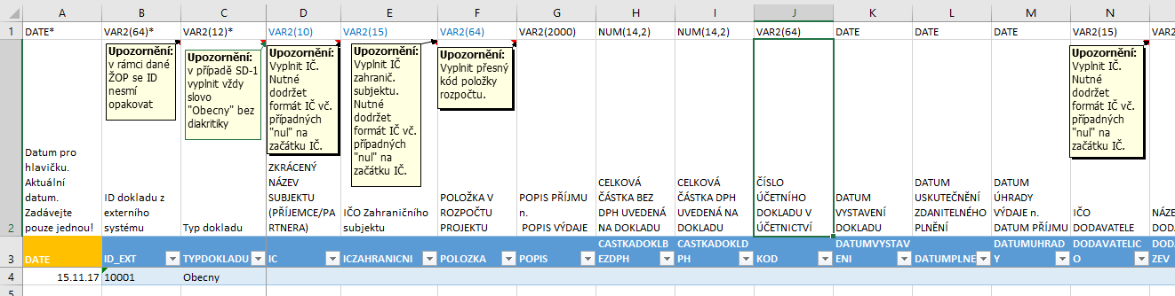
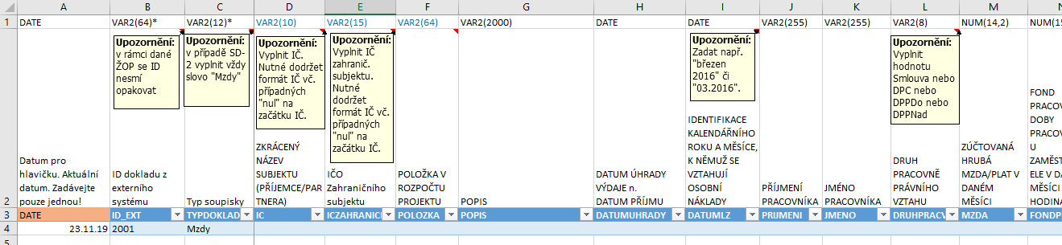
Souhrnná soupiska – import dokladů, příklad z excelu, formát XML
Notes:
importy dokladů soupisky ve formátu XML – příklad pro SD1 + SD2. Lze takto importovat i SD-3 a Příjmy.
- dodržovat vzory v hlavičce souborů: formát data, Smlouva, DPP, DPC apod..
- uživatel si otevře relevantní předpřipravený excel soubor xls, xlsx (pro SD1, SD2 atd.) ve formátu vhodném pro následný export do XML – v excelu: import do XML, Vývojář - přes Možnosti – Přizpůsobit pás karet – Vývojář: export do XML.

Slide 31
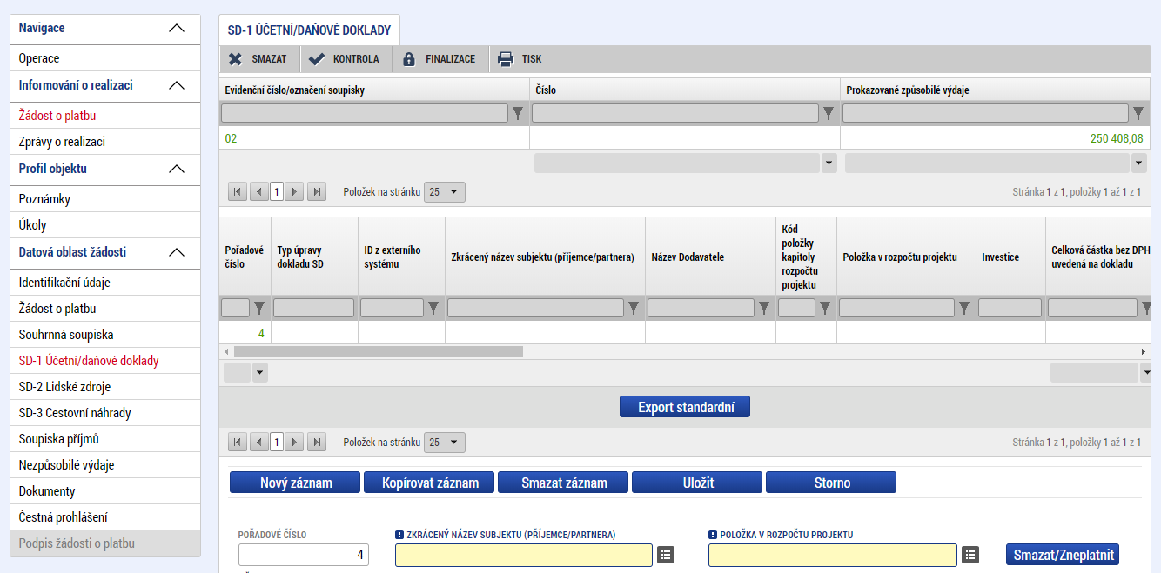
Soupiska SD1
Notes:
Příklad – soupiska 1 dokladu

Slide 32
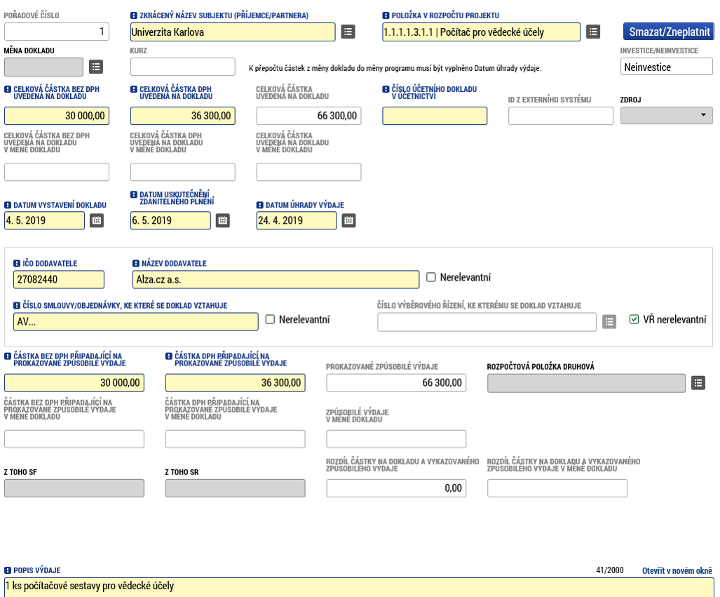
Soupiska SD1
Notes:
Údaje jsou vyplňovány samostatně za každou položku.
Zkrácený název subjektu (příjemce/partnera s finančním příspěvkem) se vybírá z číselníku – jedná se o subjekt projektu, do jehož nákladů výdaj projektu patří,
Položka v rozpočtu projektu – výběrem z číselníku, vybíráte položku rozpočtu, ze které je vykazovaný doklad financován. Navazovat lze pouze poslední detailní úroveň položek rozpočtu,
Smazat/Zneplatnit – před provedením této akce se systém zeptá, zda skutečně chcete zneplatnit záznam dokladu. Dojde k jeho smazání – zneplatnění – pro účely auditní stopy.
Měna dokladu – nepovinné pole pro případ, kdy je výdaj uskutečněn v zahraničí.
Investice/Neinvestice – vybírá se pouze u uživatelsky založených položek rozpočtu; pro položky které byly předdefinované přímo ŘO se plní toto pole automaticky,
Celková částka bez DPH uvedená na dokladu – částka celkem (bez DPH) na dokladu za veškeré položky dokladu (bez ohledu na to, které položky dokladu jsou nárokovány jako způsobilé výdaje projektu)
Je-li uplatněno zaokrouhlení, zaokrouhlená částka se upravuje do tohoto pole.
Lze vkládat i zápornou částku – v případě potřeby vložit dobropis nebo v případě potřeby upravit doklad vyúčtovaný pod chybnou položkou rozpočtu v předchozí(ch) ŽoP.
Celková částka DPH uvedená na dokladu – částka DPH celkem, která je uvedená na dokladu za všechny položky dokladu (bez ohledu na to, které položky dokladu jsou nárokovány jako způsobilé výdaje projektu)
Lze vkládat i zápornou částku – v případě potřeby vložit dobropis nebo v případě potřeby upravit doklad vyúčtovaný pod chybnou položkou rozpočtu v předchozí(ch) ŽoP.
Číslo účetního dokladu v účetnictví – interní číslo (z účetnictví) příjemce nebo partnera,
ID z externího systému – pole se nevyplňuje ručně – načítá se v případě použití importu soupisky v xml,
Zdroj – nepovinné pole. Relevantní jen pro některé typy příjemců. Vyberete ze seznamu – Nároky nespotřebovaných výdajů nebo Rozpočet,
Druh veřejné podpory – vyplňuje se v případě, že projekt byl poskytnut v nějaké režimu veřejné podpory. V případě kombinace veřejné podpory vybírá příjemce jen z těch typů VP, ve kterých mu byly jednotlivé náklady projektu poskytnuty,
Datum vystavení dokladu – datum uvedené na dokladu.
Datum uskutečnění zdanitelného plnění – datum dle dokladu (pokud takové datum doklad nemá uvedeno, vyplňte datum vystavení dokladu),
Datum úhrady výdaje – datum uvedeno na pokladním dokladu nebo na výpisu z bankovního účtu,
IČO dodavatele – vepisuje se ručně,
Název dodavatele – vepisuje se ručně,
Číslo smlouvy/objednávky, ke které se doklad vztahuje – vyplňuje se ručně, v případě potřeby lze zaškrtnout checkbox „Nerelevantní“ a pole se deaktivuje,
Číslo výběrového řízení, ke kterému se doklad vztahuje – vyplňuje se výběrem z číselníku, v případě potřeby lze zaškrtnout checkbox „VŘ nerelevantní“ a pole se deaktivuje,
Aby veřejnou zakázku bylo možné vybrat, je nutné, aby její stav byl minimálně „Zahájena“.
Částka bez DPH připadající na prokazované způsobilé výdaje – částka bez DPH vykazované jako způsobilý výdaj ze zvolené položky rozpočtu projektu (vč. vlastního podílu příjemce),
Lze vkládat i zápornou částku – v případě potřeby vložit dobropis nebo v případě potřeby upravit doklad vyúčtovaný pod chybnou položkou rozpočtu v předchozí(ch) ŽoP.
Částka DPH připadající na prokazované způsobilé výdaje – částka DPH vykazovaná jako způsobilý výdaj ze zvolené položky rozpočtu projektu (vč. vlastního podílu příjemce),
Lze vkládat i zápornou částku – v případě potřeby vložit dobropis nebo v případě potřeby upravit doklad vyúčtovaný pod chybnou položkou rozpočtu v předchozí(ch) ŽoP.
Rozpočtová položka druhová – pole není povinné k vyplnění. Uvádí se zde způsob zaúčtování daného výdaje.
Rozdíl částky na dokladu a vykazovaného způsobilého výdaje – pole ukazuje rozdíl z dané rozpočtové položky nárokovaného způsobilého výdaje oproti celkové částce na dokladu (vyplní se automaticky)
Rozdíl částky na dokladu a vykazovaného způsobilé výdaje v měně dokladu – vyplní se jen v případě dokladu v jiné měně než CZK (vyplní se automaticky)
Způsobilé výdaje – pole automaticky vyplněno = celková částka způsobilých výdajů pro daný doklad,
Popis výdaje – textové pole pro krátký popis daného výdaje. Je vhodné být co nejpřesnější, např. uvést počet nakoupených kusů zařízení apod.
Po doplnění všech údajů je třeba vždy záznam uložit pomocí tlačítka v horní části.

Slide 33
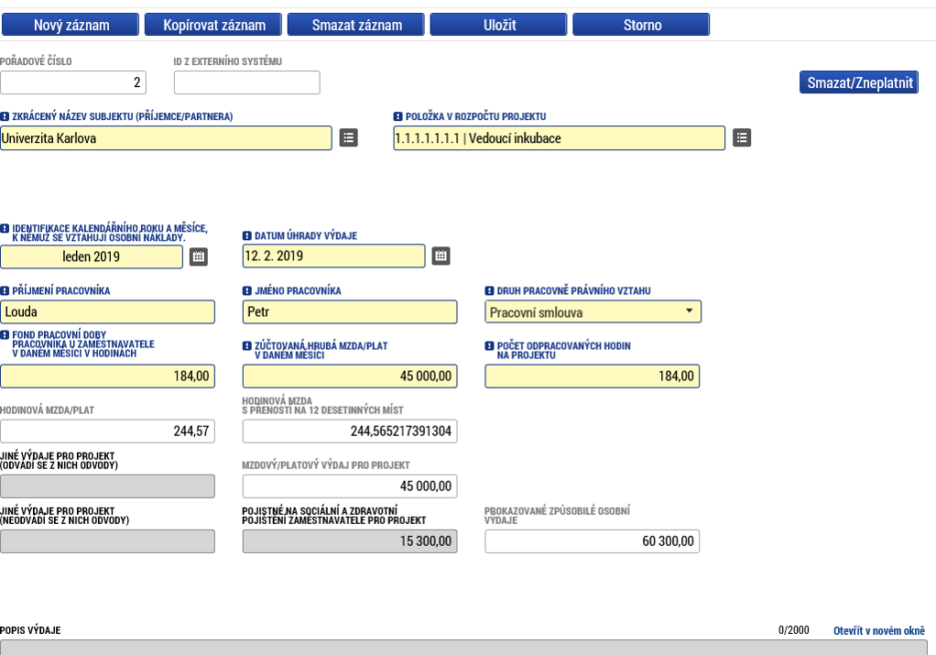
Soupiska SD2
Notes:
Mzdové náklady se vyplňují na záložku SD-2 Lidské zdroje.
Popis k vyplnění jednotlivých polí:
Zkrácený název subjektu (příjemce/partnera s finančním příspěvkem) se vybírá z číselníku – jedná se o subjekt projektu, který uhradil vykazovaný výdaj,
Položka v rozpočtu projektu – výběrem z číselníku, položka rozpočtu, ze které je vykazovaný doklad financován,
Druh veřejné podpory – druh veřejné podpory, v němž je daná položka čerpána – výběr z číselníku.
Identifikace kalendářního roku a měsíce, k němuž se vztahují osobní náklady – dle výplatní pásky,
Datum úhrady výdaje – dle výpisu z bankovního účtu/pokladního dokladu,
Příjmení a Jméno pracovníka,
Druh pracovně-právního vztahu (Pracovní smlouva, Dohoda o pracovní činnosti, Dohoda o provedení práce do 10 tis. Kč vč. měsíčně, Dohoda o provedení práce nad 10 tis. Kč měsíčně),
Fond pracovní doby pracovníka u zaměstnavatele v daném měsíci v hodinách – vzhledem k nevhodně nastaveným algoritmům se vyplňuje stejnou hodnotou, jako pole Počet odpracovaných hodin na projektu,
Zúčtovaná hrubá mzda/plat v daném měsíci - hrubá mzda zaměstnance vč. sociálního a zdravotního pojištění zaměstnance, vč. odměn a příplatků, dovolené, za projekt. Lze vkládat i zápornou částku – např. v případě potřeby upravit doklad vyúčtovaný pod chybnou položkou rozpočtu v předchozí(ch) ŽoP.
Počet odpracovaných hodin na projektu:
musí se shodovat s údajem z výkazu práce, pokud je používán,
včetně hodin připadajících na dovolenou, či nemoc.
Jiné výdaje pro projekt (odvádí se z nich odvody) – doplňte částku (lze vložit i zápornou)
Jiné výdaje pro projekt (neodvádí se z nich odvody) – doplňte částku (lze vložit i zápornou),
Pojistné na sociální a zdravotní pojištění zaměstnavatele pro projekt – doplňte částku, (lze vložit i zápornou).
Automaticky jsou dopočítána pole:
hodinová mzda/plat,
hodinová mzda s přesností na 12 desetinných míst,
mzdový/platový výdaj,
prokazované způsobilé osobní výdaje (celková částka způsobilých výdajů z projektu za daný záznam)

Slide 34
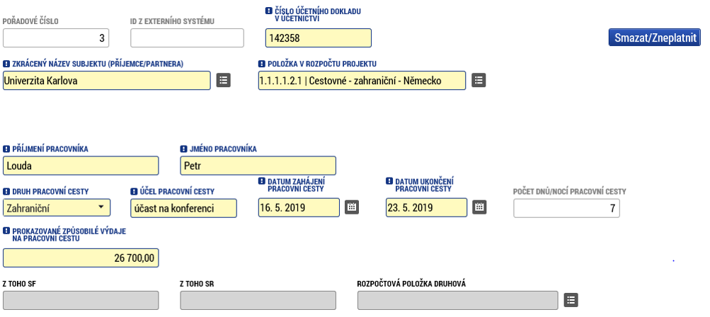
Soupiska SD3
Notes:
Cestovní náhrady se zadávají na záložku SD-3 Cestovní náhrady.
Popis k vyplnění jednotlivých polí:
Zkrácený název subjektu (příjemce/partnera s finančním příspěvkem) se vybírá z číselníku – jedná se o subjekt projektu, který uhradil vykazovaný výdaj,
Položka v rozpočtu projektu – výběrem z číselníku, položka rozpočtu, ze které je vykazovaný doklad financován,
Číslo účetního dokladu v účetnictví – interní číslo dokladu k pracovní cestě v účetnictví,
Druh veřejné podpory – výběr z číselníku – typ VP, do které spadá tato položka.
Příjmení a Jméno pracovníka
Druh pracovní cesty (tuzemská/zahraniční/zahraniční expert)
Účel pracovní cesty – stručně popsaný účel pracovní cesty
Datum zahájení pracovní cesty
Datum ukončení pracovní cesty
Prokazované způsobilé výdaje na pracovní cestu – veškeré uhrazené výdaje (ubytování, strava, cestovné)
Lze vkládat i zápornou částku – např. v případě potřeby upravit doklad vyúčtovaný pod chybnou položkou rozpočtu v předchozí(ch) ŽoP.

Slide 35
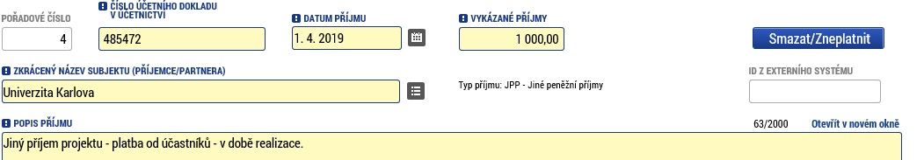
Souhrnná soupiska – soupiska příjmů
Notes:
Pokud jsou součástí prokazovaných způsobilých výdajů související jiné peněžní příjmy, je třeba je uvést na záložce soupisky dokladů s označením „Soupiska příjmů“. Zde se uvádějí jiné peněžní příjmy skutečně dosažené bez ohledu na to, jakou výši jiných peněžních příjmů případně žadatel uvedl v žádosti o podporu.
Plus info: Záložka Nezpůsobilé výdaje
Tato záložka se ve většině případů nevyplňuje. Vyplňuje ji jen ten příjemce, který má ve smlouvě o financování/podmínkách realizace uvedeno, že podmínkou získání podpory z OPPPR je např. předchozí investice příjemce ve formě nezpůsobilých výdajů, bez níž nelze projekt realizovat. V ostatních případech není nutné tuto záložku vyplňovat a není předmětem kontroly pracovníků ŘO.

Slide 36
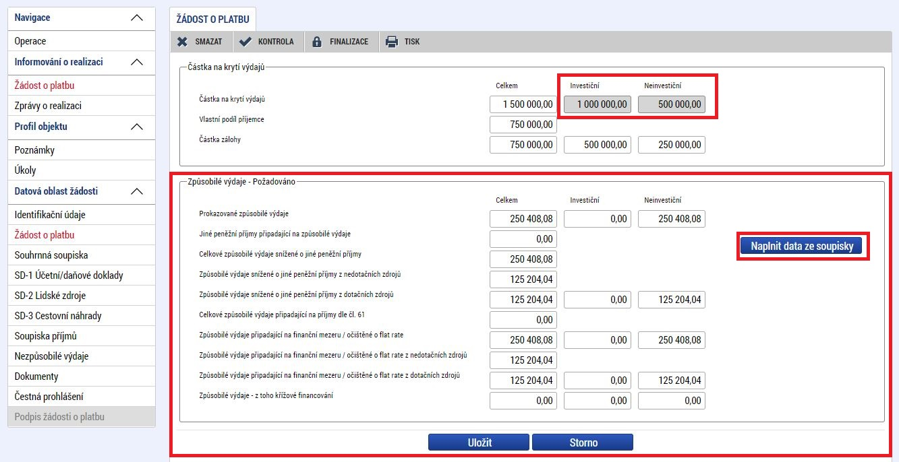
Způsobilé výdaje – požadováno
Notes:
Stiskněte tlačítko „Naplnit data z dokladů soupisky“ (tlačítko nelze použít v případě, že v té chvíli probíhá import .xml soupisek)
Na souhrnné soupisce se sečtou částky požadovaných způsobilých výdajů z jednotlivých relevantních záložek SD-1, SD-2, SD-3 (+dále se zde evidují jiné peněžní příjmy zadané na Soupisce příjmů).
Pokud požadujete spolu s předloženým vyúčtováním způsobilých výdajů v dané ŽoP i proplacení zálohy (týká se ex-ante plateb), vyplňte na záložce Žádost o platbu rámeček „Částka na krytí výdajů“ v rozdělení na Investice a Neinvestice (v členění dle platné smlouvy o financování). Pokud příjemce chce některý ze zdrojů čerpat více, než bylo stanoveno v právním aktu, je nutné o této skutečnosti informovat ŘO dopředu.
Jde o částku (z finančního plánu), kterou budete chtít čerpat v příštích etapách projektu.
U projektů EFRR a ESF nad 5 mil. Kč musí být dodržen limit na vyplacení záloh ve výši 50% způsobilých výdajů projektu (blíže viz Pravidla pro žadatele a příjemce – kapitola 12.5.1 Ex-ante režim).
Po vyplnění a uložení se ostatní datové položky v rámečku dopočítají.
Význam částek:
Prokazované způsobilé výdaje – celkové způsobilé výdaje předkládané v ŽoP, zahrnující jak přímé způsobilé výdaje, které jsou uváděny v dokladech na jednotlivých záložkách soupisky dokladů, tak nepřímé náklady, které jsou na souhrnnou soupisku doplňovány automatikou/ uživatelem ručně. Dále se člení na investiční a neinvestiční část.
Jiné peněžní příjmy připadající na způsobilé výdaje – jedná se o jiné peněžní příjmy, které jsou primárně zadány na záložku Soupiska příjmů a následně zobrazeny i na souhrnné soupisce dokladů.
Celkové způsobilé výdaje snížené o jiné peněžní příjmy – od celkových způsobilých výdajů jsou odečteny jiné peněžní příjmy, tj. jedná se o rozdíl předchozích dvou položek. V případě, že projekt negeneruje příjmy, shoduje se s Prokazovanými způsobilými výdaji.
Způsobilé výdaje očištěné o jiné peněžní příjmy z nedotačních zdrojů – prokazované způsobilé výdaje snížené o jiné peněžní příjmy, hrazené z vlastního zdroje příjemce. V případě, že projekt negeneruje příjmy, jedná se o prokazované způsobilé výdaje připadající na vlastní podíl příjemce. Částka je zjišťována z celkových způsobilých výdajů očištěných o jiné peněžní příjmy vynásobením procentním zastoupením vlastního podílu na zdrojích financování projektu.
Způsobilé výdaje očištěné o jiné peněžní příjmy z dotačních zdrojů – prokazované způsobilé výdaje snížené o jiné peněžní příjmy z dotačních zdrojů - celkem. V případě, že projekt negeneruje příjmy, jedná se o prokazované způsobilé výdaje z dotačních zdrojů celkem. Dále se člení na investiční a neinvestiční část. Částka je zjišťována z celkových způsobilých výdajů očištěných o jiné peněžní příjmy (v rozlišení na INV a NEINV) se zohledněním procentního podílu podpory na zdrojích financování projektu z poměrů financování evidovaných na projektu).
Celkové způsobilé výdaje připadající na příjmy dle čl. 61 - automatický výpočet za využití úměry příjmy dle čl. 61 na projektu/CZV na projektu a CZV na ŽoP. Tj. v případě příjmů dle čl. 61 se tyto příjmy nevykazují na soupisce dokladů, ale jejich adekvátní část se přebírá z částek příjmů dle čl. 61 evidovaných na projektu (přehled zdrojů financování) automaticky na žádost o platbu.
Způsobilé výdaje připadající na finanční mezeru/očištěné o flat rate - prokazované způsobilé výdaje očištěné o příjmy. Dále se člení na investiční a neinvestiční část. V případě, že projekt negeneruje příjmy, jedná se o prokazované způsobilé výdaje celkem. Automaticky se vypočte rozdílem "Prokazované způsobilé výdaje očištěné o jiné peněžní příjmy z dotačních zdrojů - investiční" - "Příjmy dle čl. 61". Pokud je rozdíl záporný, tak se zobrazí „0“ a zbytek odečte od "Prokazované způsobilé výdaje očištěné o jiné peněžní příjmy z dotačních zdrojů - neinvestiční".
Způsobilé výdaje připadající na finanční mezeru/očištěné o flat rate z nedotačních zdrojů - prokazované způsobilé výdaje očištěné o příjmy připadající na vlastní podíl příjemce. V případě, že projekt negeneruje příjmy, jedná se o prokazované způsobilé výdaje připadající na vlastní podíl příjemce. Automaticky se vypočte ze Způsobilých výdajů připadajících na finanční mezeru/očištěné o flat rate vynásobením procentním podílem vlastního zdroje na zdrojích financování projektu.
Způsobilé výdaje připadající na finanční mezeru/očištěné o flat rate z dotačních zdrojů, člení se na investiční a neinvestiční část. Požadovaná výše podpory neinvestice/ investice, připadající na prokazované způsobilé výdaje očištěné o příjmy. V případě, že projekt negeneruje příjmy, jedná se o požadovanou výši podpory připadající na prokazované způsobilé výdaje. Automaticky se vypočte jako "Prokazované způsobilé výdaje očištěné o příjmy celkem investiční" * (1-% vlastního zdroje) a "Prokazované způsobilé výdaje očištěné o příjmy celkem neinvestiční" * (1-% vlastního zdroje).
Způsobilé výdaje – z toho křížové financování – prokazované způsobilé výdaje v režimu křížového financování, přebírají se ze soupisky dokladů, členění na investiční a neinvestiční část.

Slide 37
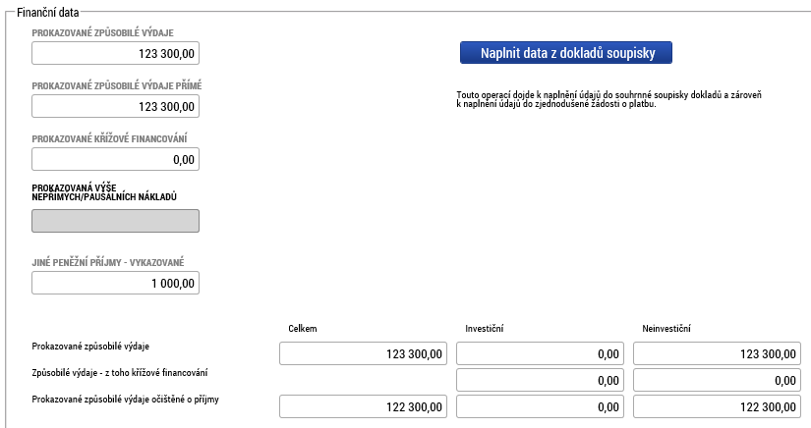
Souhrnná soupiska – pokud jsou nepřímé náklady
Notes:
Na souhrnné soupisce se sečtou částky požadovaných způsobilých výdajů z jednotlivých relevantních záložek SD-1, SD-2, SD-3, dále se zde evidují jiné peněžní příjmy zadané na Soupisce příjmů:
Prokazované způsobilé výdaje = celkové prokazované způsobilé výdaje (investiční a neinvestiční) + další výdaje stanovené sazbou/paušálem př. nepřímé,
Prokazované způsobilé výdaje přímé = prokazované způsobilé výdaje investiční + způsobilé výdaje neinvestiční (bez nepřímých nákladů)
Prokazované křížové financování = křížové financování ze soupisky
Prokazovaná výše nepřímých/ paušálních nákladů = nepřímé náklady. Dle konkrétního procentního nastavení na výzvě/ ve smlouvě o financování/ podmínkách realizace je pole nastaveno na automatický výpočet (je needitovatelné) nebo je volně k vyplnění,
Jiné peněžní příjmy – vykazované = celková částka ze záložky Soupiska příjmů,
Prokazované způsobilé výdaje - Celkem = celkové způsobilé výdaje investiční + způsobilé výdaje neinvestiční,
Prokazované způsobilé výdaje - Investiční = celková částka investičních výdajů ze záložky SD-1,
Prokazované způsobilé výdaje - Neinvestiční = celková částka neinvestičních výdajů ze záložky SD-1 + celková částka ze záložky SD-2 + celková částka ze záložky SD-3 + částka z pole Prokazovaná výše nepřímých/ paušálních nákladů. Poznámka: Nepřímé náklady jsou vždy brány jako „neinvestiční“.
Prokazované způsobilé výdaje očištěné o příjmy = prokazované způsobilé výdaje celkem mínus jiné peněžní příjmy (rozloženo na částku Celkem, INV a NEINV)
Příjemcem editovatelné je jen pole Prokazovaná výše nepřímých/paušálních výdajů.
V případě, že toto pole je plněno ručně, vyplní do něj uživatel částku nepřímých nákladů vyplývající ze součinu prokazovaných přímých nákladů v rámci této ŽoP a sazby nepřímých nákladů z platné smlouvy o financování/podmínek realizace. Částku uloží - Uložením se však automatický přepočet ostatních polí neprovede. V tomto okamžiku je nutné znovu stisknout tlačítko „Naplnit data z dokladů soupisky“.

Slide 38
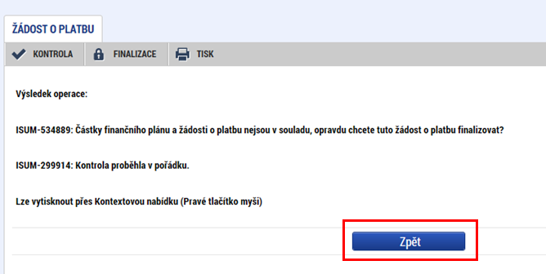
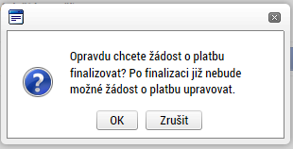
Kontrola, Finalizace
Notes:
Finalizaci ŽoP lze před podepsáním vrátit zpět – ŽoP zpřístupnit k editaci pomocí stejnojmenného tlačítka v šedé liště (toto tlačítko má k dispozici pouze uživatel s rolí Signatář).

Slide 39
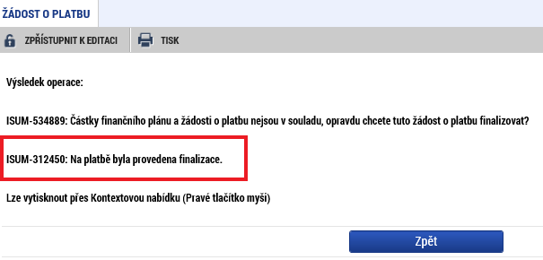
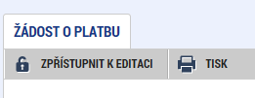
Kontrola, Finalizace
Notes:
Informační hlášení, že na platbě byla provedena finalizace:
V tomto okamžiku je ještě možné krok finalizace ŽoP vrátit Zpět – ŽoP zpřístupnit k editaci pomocí stejnojmenného tlačítka v šedé liště (toto tlačítko má k dispozici pouze uživatel s rolí Signatář).
Po provedené finalizaci je třeba, aby oprávněný uživatel s rolí Signatář žádost o platbu elektronicky podepsal prostřednictvím záložky „Podpis žádosti o platbu“.
Poté, co zfinalizujete a podepíšete i Zprávu o realizaci, se stav ŽoP změní na „Zaregistrovaná“. Až v tomto okamžiku je ŽoP (spolu se Zprávou o realizaci) podána na ŘO ke kontrole.
V případě, že potřebujete na již podepsané ŽoP něco změnit (a zároveň ještě nebyla podána související ZoR na ŘO – je pořád se stavu Z1 Rozpracovaná), může osoba s rolí signatáře v ISKP podpis na ŽoP zrušit. Jde to přes pole „Zpřístupnit k editaci“. Toto tlačítko nefunguje v případě, že k žop není ještě založena související Zpráva o realizaci.

Slide 40
Podpis ŽoP – podání ZoR
po finalizaci ŽoP je možné ji elektronicky podepsat
podepisuje Signatář kvalifikovaným certifikátem
po podpisu je ŽoP ve stavu „Podepsaná“ - po finalizaci a podpisu ZoR se změní stav na „Zaregistovaná“: až v tomto okamžiku se obě podají na ŘO ke kontrole
ŽoP bude odeslána až v momentě, kdy bude podepsána i ZoR
Notes:
Po podepsání ŽoP se zaktivuje na ZoR záložka Podpis dokumentu, finalizací se vygeneruje dokument ZoR v pdf. Generování finalizované Zprávy o realizaci probíhá na pozadí, příjemce obdrží informaci o vygenerování interní depeší. Poté je možné Zprávu o realizaci podepsat.

Slide 41
Změny na projektu – Žádost o změnu
Nepodstatné změny
Nahlásit bez zbytečného prodlení do 5 pracovních dnů
(změna kontaktní osoby, změna statutárního zástupce)
Nahlásit před podáním ZoR – např. přesuny v rámci jedné kapitoly (pouze neinvestice), úprava finančního plánu, změna harmonogramu
Podstatné změny
  Bez dodatku – ostatní úprava rozpočtu
  Dodatek – netýká se rozpočtu (změna názvu, sídla, právní formy)
Notes:
Nepodstatné změny se dále dělí na ty, které:
- je příjemce povinen nahlásit ŘO bez zbytečného prodlení (nejpozději do 5 pracovních dnů od data, kdy ke změně došlo),
- postačuje nahlásit ŘO před podáním zprávy o realizaci/zprávy o udržitelnosti projektu.
Podstatné změny se dále dělí na ty, které:
- nevyžadují uzavření dodatku ke Smlouvě o financování/nových Podmínek realizace,
- vyžadují uzavření dodatku ke Smlouvě o financování/nových Podmínek realizace.
ŘO se k navrhované změně vyjádří ve lhůtě 10 pracovních dnů a informuje příjemce dotace o postupu, který bude následovat. Nepodstatné změny u údajů, které jsou validovatelné (např. lze je ověřit vůči Základním registrům ČR), se propíší do dat žádosti automaticky bez nutnosti potvrzování/schvalování ze strany ŘO.
Ostatní nepodstatné změny jsou ze strany ŘO pouze potvrzovány při splnění formálních náležitostí žádosti o změnu – tj. ŘO neprovádí jejich schvalování. Ihned po provedení potvrzení jsou změny promítnuty v projektu.

Slide 42
Změny rozpočtu projektu
Změny rozpočtu:
  rozpočet nelze po schválení navýšit!
  čerpání prostředků v rámci jednotlivých položek schváleného rozpočtu nemůže být vyšší než rozpočet položky
  změna rozpočtu = úprava rozpočtu → tvorba/úprava/zrušení položky, přesun částek mezi položkami/kapitolami
  změny musí být příjemcem řádně oznámeny předem prostřednictvím formuláře žádosti o změnu v IS KP14+
  změny musí být nezbytné a efektivní pro realizaci projektu a v souladu s jeho cíli
  každá změna musí být řádně odůvodněna
  respektovat ceny a mzdy v místě, čase a odvětví obvyklé
Notes:
O změnu v projektu musí příjemce požádat vždy předem, s výjimkou některých nepodstatných změn, o nichž je uvedeno, že je postačuje nahlásit ŘO až společně se zprávou o realizaci. O změnu se žádá pomocí změnového řízení, to musí být vždy vypořádáno před podáním zprávy o realizaci (už před její registrací v systému). Doporučuje se podat žádost o změnu s předstihem alespoň 20 pracovních dní u nepodstatné změny, 40 pracovních dní u podstatné změny, před termínem podání zprávy o realizaci. Více v manuálu Žádost o změnu v ISKP, kde jsou uvedeny i konkrétní příklady změn a jak je vytvořit.

Slide 43
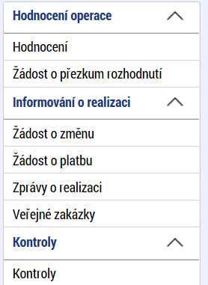
Zpracování ZoR – kontroly mimo ŘO
Kontroly – pokud byla na projektu provedena kontrola mimo ŘO – je třeba založit.
Obrazovka „Kontroly“ na úvodní stránce projektu: průběžně vždy po ukončení kontroly jiným subjektem.
Notes:
Informace o kontrolách provedených ze strany kontrolních orgánů mimo Řídicí orgán uvádí příjemce průběžně vždy po ukončení kontroly jiným subjektem na obrazovce „Kontroly“ na úvodní stránce projektu/operace, na kterou se dostane zpět přes oblast „Navigace“ a klikne na záložku „Operace“. Může se jednat např. o kontroly na projektu provedené Auditním orgánem MF ČR.
Podobně doplnit - VZ – Veřejné zakázky

Slide 44
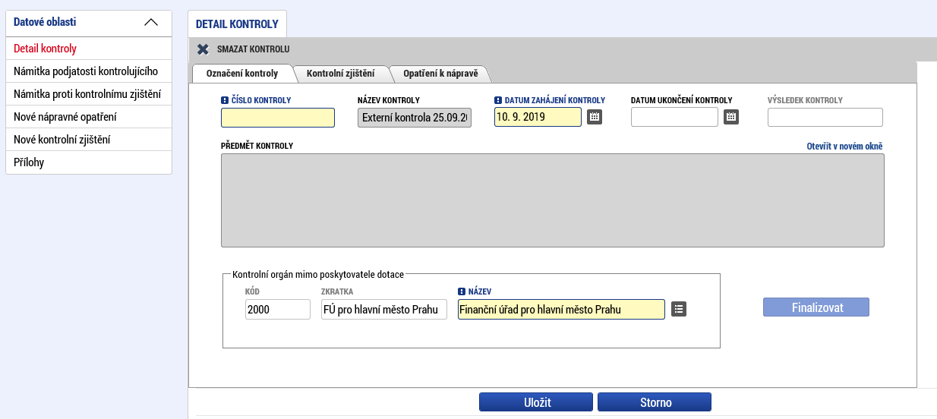
Zpracování ZoR – kontroly mimo ŘO
Notes:
Přes volbu „Nová kontrola“ se založí v systému nová kontrola.
Rozkliknutím založené kontroly příjemce vstoupí na formulář dané kontroly a postupně vyplní všechny relevantní sekce v datové oblasti záložky „Detail kontroly“, přičemž název kontrolního orgánu vybírá ze seznamu.
Následně vyplní informace na záložce „Nové kontrolní zjištění“. Tlačítkem „Nový záznam“ vytvoří zjištění a vyplní požadované informace. Dále lze využít funkcionalitu tlačítka „Kopírovat záznam“ v případě obdobných zjištění.
Dále vstoupí na záložku „Nové nápravné opatření“, kde prostřednictvím tlačítka „Nový záznam“ vytvoří nové nápravné opatření a pomocí pole „Číslo zjištění“ může vybrat příslušné zjištění, ke kterému se dané opatření vztahuje, a které zadal v předchozím kroku. Dále lze využít funkcionalitu tlačítka „Kopírovat záznam“ v případě obdobných zjištění.

Slide 45
Administrace ZoR a ŽoP ze strany ŘO
Předmětem kontroly jsou formální náležitosti, věcný obsah zprávy a stav projektu.
V případě potřeby navazuje na administrativní ověření veřejnosprávní kontrola.
V případě zjištění nedostatků je příjemci zaslána výzva k doplnění (výzva k odstranění nedostatků) se závazným termínem odstranění.
Možnost snížit či odstranit v ŽoP nezpůsobilé výdaje (zamezení podezření na porušení rozpočtové kázně).
Notes:
Poté, co příjemce podá zprávu o realizaci na ŘO, provede ŘO kontrolu zprávy formou administrativního ověření. Předmětem kontroly jsou formální náležitosti, věcný obsah zprávy a stav projektu.
Kontrolovány jsou zejména údaje uvedené ve zprávě a v dokumentech, které jsou přílohou zprávy, a dále data v MS2014+, která je příjemce povinen ŘO předkládat.
-V případě zjištění nedostatků je příjemci zaslána žádost k odstranění nedostatků. V případě neuznatelných výdajů, je nutné je odstranit ze soupisek, jinak by se jednalo o porušení rozpočtové kázně a bylo by to krácení s dopadem na rozpočet (tzn. snížení rozpočtu).
-FM vrátí příjemci ZoR k opravě, aby upravil ZoR, tak aby neobsahovala nezpůsobilé výdaje.
Žádost o platbu podléhá dvoustupňovému schvalování ze strany ŘO. Poté, co je žádost o platbu schválena na prvním stupni, nabývá stavu zpracování SCHVÁLENÁ 1. STUPEŇ, po podpisu na prvním stupni pak stavu SCHVÁLENÁ 1. STUPEŇ – PODEPSANÁ.
Poté, co je žádost o platbu schválena na druhém stupni, nabývá stavu zpracování SCHVÁLENÁ 2. STUPEŇ, po podpisu na druhém stupni pak stavu SCHVÁLENÁ 2. STUPEŇ – PODEPSANÁ. V tomto stavu je žádost o platbu schválena k proplacení na účet příjemce uvedený v dané ŽoP.
Jakmile přejde ŽoP do stavu SCHVÁLENÁ 2. STUPEŇ, zobrazí se na obrazovce Souhrnná soupiska informace o schválených způsobilých výdajích.
Požadované a schválené částky: Po schválení žádosti o se na žádosti o platbu také objeví nová záložka Požadované a schválené částky. Příjemce tam následně najde přehledně částky, které mu byly z dané žádosti o platbu schváleny, ať z vyúčtování, tak na záloze.

Slide 46
Řešení technických problémů
zpracování ZoR a ŽoP konzultujte s finančním manažerem, který se zabývá přímo administrací Vašeho projektu - zpravidla formou interních depeší.
technické problémy směřujte e-mailem na adresu: iskp@praha.eu
K popisu problému je nutné doložit registrační číslo projektu (případně číslo ZoR, ŽoP apod.).
Dále je vhodné doložit: printscreeny chybových hlášek, login uživatele, který se s chybou setkal, výjimečně přesný čas, kdy k chybě došlo.
Návody naleznete na www stránkách OPPPR: https://www.penizeproprahu.cz/pro-prijemce/
Notes:
https://www.penizeproprahu.cz/pravidla-pro-zadatele-a-prijemce/
https://www.penizeproprahu.cz/indikatory/
https://www.penizeproprahu.cz/pokyny-k-zadosti-o-platbu/
https://www.penizeproprahu.cz/pracovni-vykaz/
https://www.penizeproprahu.cz/snizene-odvody/
https://www.penizeproprahu.cz/obvykle-ceny-a-mzdy/
https://www.penizeproprahu.cz/pokyny-ke-zpravam-udrzitelnosti/
https://www.penizeproprahu.cz/ochrana-osobnich-udaju/
https://www.penizeproprahu.cz/publicita/
https://www.penizeproprahu.cz/ostatni/
(pokyny k žádosti o změnu, VZ, instalace elektronického podpisu, čestná prohlášení apod.)
Podpisové komponenty: Crypto Native App (aplikace do počítače) a Crypto Web Extension (rozšíření webového prohlížeče):
zde: https://download.tescosw.cz/crypto/

Slide 47
DĚKUJI ZA POZORNOST
Mgr. Michaela Kloudová
E-mail: michaela.kloudova@praha.eu
Tel.: 236 003 935
ODBOR EVROPSKÝCH FONDŮ
Odd. řízení a koordinace programu
MAGISTRÁT HL. M. PRAHY
Rytířská 406/10
110 00 PRAHA 1

